Slide 1
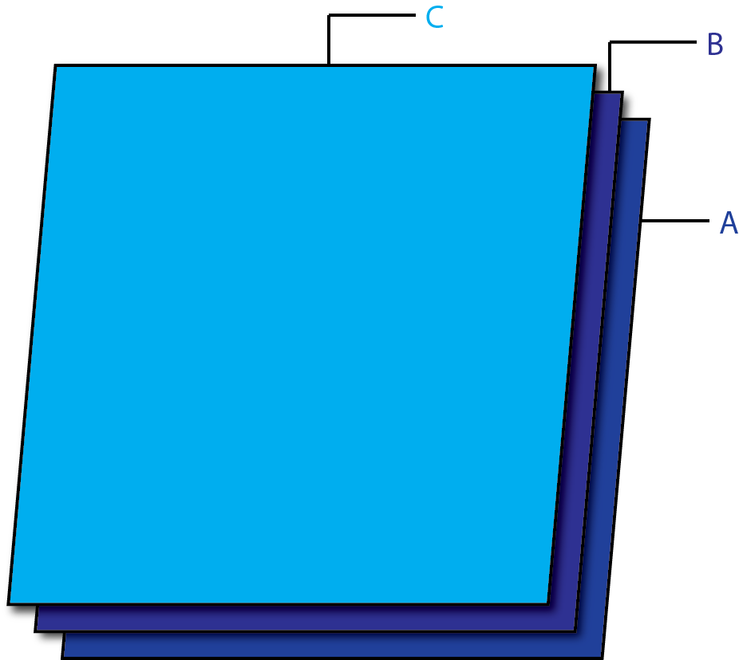
Rétegek használata a GIMP-ben.
Az alapok
„Nem olyan vészes, mint amilyennek elsőre hangzik! ;-)” – A prezentáció készítője
A készítőről
Készítette: Gera Imre (11.B)
Felkészítő: Verasztóné Kádár Katalin
Orosházi Táncsics Mihály Tehetséggondozó Gimnázium, Szakközépiskola, Általános Iskola és Kollégium Székhelyintézmény, 5900 Orosháza, Táncsics u. 2-4.

Slide 2
Mi az a GIMP?
Csak röviden!
GIMP = nyílt forráskódú szoftver = ingyenes
$$≠$$
kalózszoftver
Szabadon felhasználható
De tud annyit!
A GIMP egy GNU képmanipuláló program.
GNU
= Ingyenes szoftverekből álló rendszer
A GIMP is erre íródott, így az is ingyenes és szabadon terjeszthető

Slide 3
Rétegek?
Csak röviden!
Akárcsak $1+2+3=6$
Rétegek?
[Réteg] + [Réteg] + … = [Kép]
:
=
+
+
SZAVAKKAL
A rétegek pontosan azok, aminek hangzanak: egymás tetejére helyezett képek vagy hatások.
(Mintha külön átlátszó lapokra rajzolnánk, majd egymásra ragasztanánk őket a legvégén!)

Slide 4
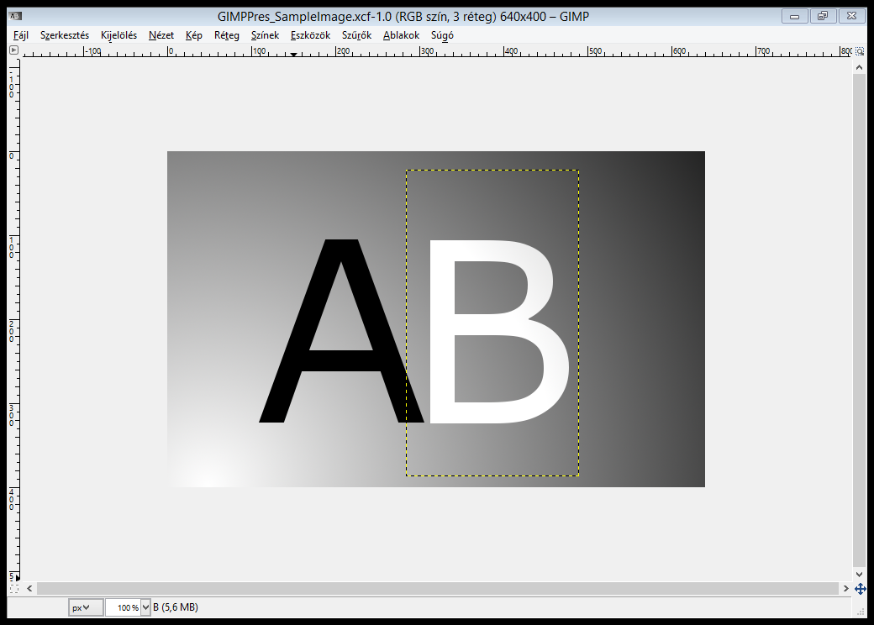
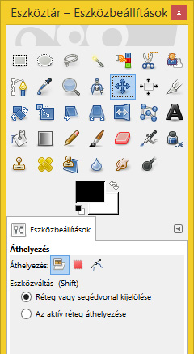
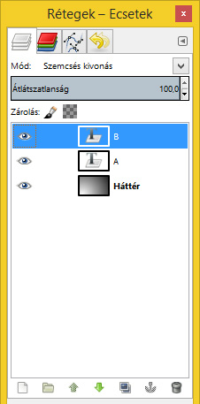
Egyszerű használni? Hát persze, hogy az!
Hogy néz ki?
Itt dolgozol!
A kép melyik részével akarsz dolgozni?
Mit akarsz csinálni?

Slide 5
Rétegek?
Mire jók?
Ideiglenes módosítások Anélkül végezhetünk módosításokat a képen, hogy az alatta lévő dolgokat tönkretennénk.
Adatveszteség elkerülése Minden egyes „Mentés” vagy „Mentés másként” paranccsal a képből elveszítünk egy keveset (minőségét tekintve). Ha rétegekkel dolgozunk, az információk teljes egészében megmaradnak, így erre nem kerül sor!
Módosítások végzése kizárólag az adott pontokon A rétegek segítségével kiválaszthatjuk, hogy csak az előteret, a hátteret, az alanyokat akarjuk-e szerkeszteni.
Gyorsszerkesztések egyszerre több képen Ha bizonyos rétegeket átmásolunk egy másik képre, azzal ugyanazokat a szerkesztéseket azon is elvégezzük.
Szóval?

Slide 6
Szóval?
Rétegekkel
Rétegek nélkül
C

Slide 7
Csak egymásra helyezett lapok?
Ezen felül…
Rétegmódok
Megadják, hogy a program milyen módszerrel rajzolja rá az adott réteget az alatta lévőkre.
A „rávetítés” rétegmód
A „szemcsés kivonás” rétegmód
Különbség?
A „B” rétegmódja a második képen meg lett változtatva!

Slide 8
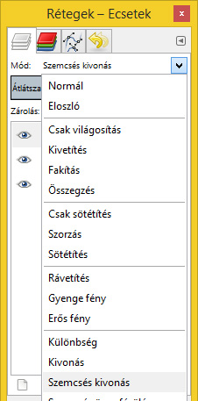
Mit hol?
Ezeket hogy?
?
2.
A „Mód:” melletti menüből válasszunk rétegmódot
Kész!
1.
Jelöljük ki a megfelelő réteget!
Tipp: a kijelölt réteget egy szaggatott sárga-fekete körvonal jelzi!

Slide 9
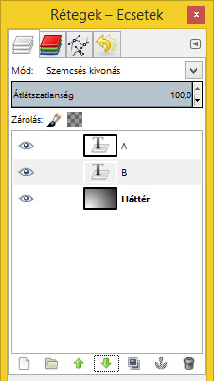
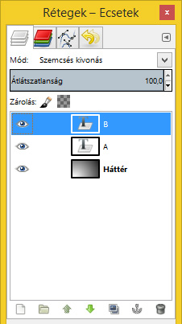
Na és hogy hozok létre/törlök egy réteget?
Műveletek
?
Rétegeket egymás alá vagy fölé helyezhetünk. (Mondjuk ha egy háttérben lévő dolgot az előtérbe akarunk hozni)
Vagy akár az átlátszatlanságukat is beállíthatjuk (mennyire látható az adott réteg)
Új réteg/rétegcsoport, réteg felfelé vagy lefelé mozgatása, réteg kétszerezése, rögzítése, törlése

Slide 10
Mi mást csinálhatok még a rétegekkel?
„Továbbá…”?
?
Továbbá!
Nos, a GIMP eszközei „univerzálisak” = mindent, amit itt látsz:
Vagy amit ide írtam:
Kijelölés (téglalap, ellipszis, szabad, szín alapon, egybefüggő területek alapján), útvonalak létrehozása, „színmásolás” [pipetta], nagyítás, mérés, áthelyezés, átméretezés, vágás, forgatás, egyéb transzformációk, szöveg ráírása, kitöltés, színátmenetes kitöltés, ceruzával/ecsettel rajzolás, radírozás
…
:-)
A többi nem fért ki :-/

Slide 11
Mi a helyzet a „szelektív átlátszósággal”?
Rétegmaszkok
?
Mi a különbség? Mi a rétegmaszkok szerepe ezek alapján?
↔
?
Rétegmaszk = egy fekete-fehér réteg, mely meghatározza, hogy hol mennyire látszik a réteg. Ahol ez fekete, ott teljesen átlátszó, ahol fehér, ott teljesen látható lesz az adott réteg!
Egyszerűbben:
A rétegmaszkok a rétegek tartozékai: meghatározzák, hogy hol mennyire átlátszóak

Slide 12
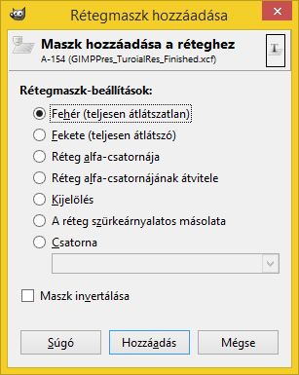
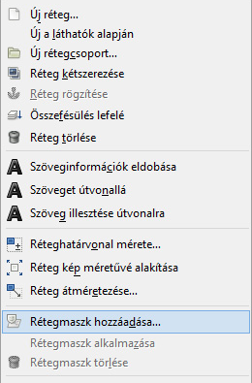
Hogy használhatom őket?
Rétegmaszkok
?
1. Kattints jobb egérgombbal arra a rétegre, melyhez maszkot szeretnél adni!
2. Kattints a „Rétegmaszk hozzáadása…” menüpontra és adj hozzá egy maszkot!
3. Ahová feketével rajzolsz a maszkon, az eltűnik, ahová fehérrel, az újra látható lesz!
Ugye, hogy nem is olyan nehéz? :-)

Slide 13
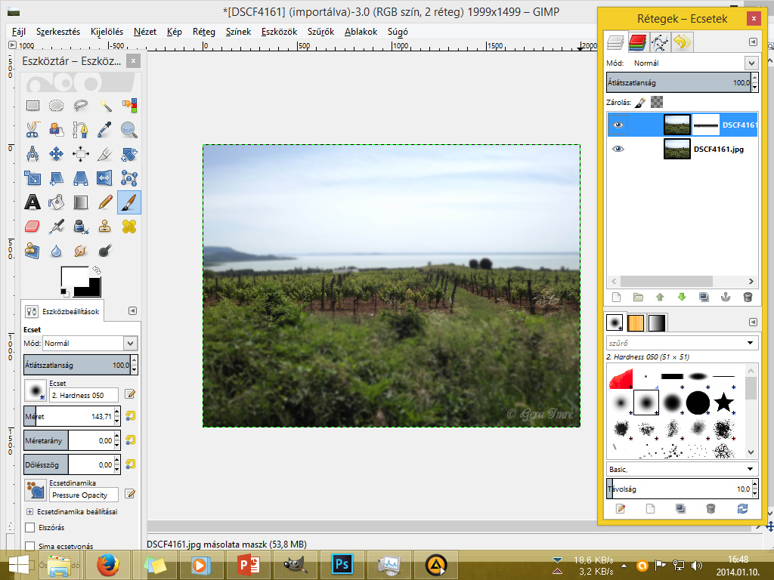
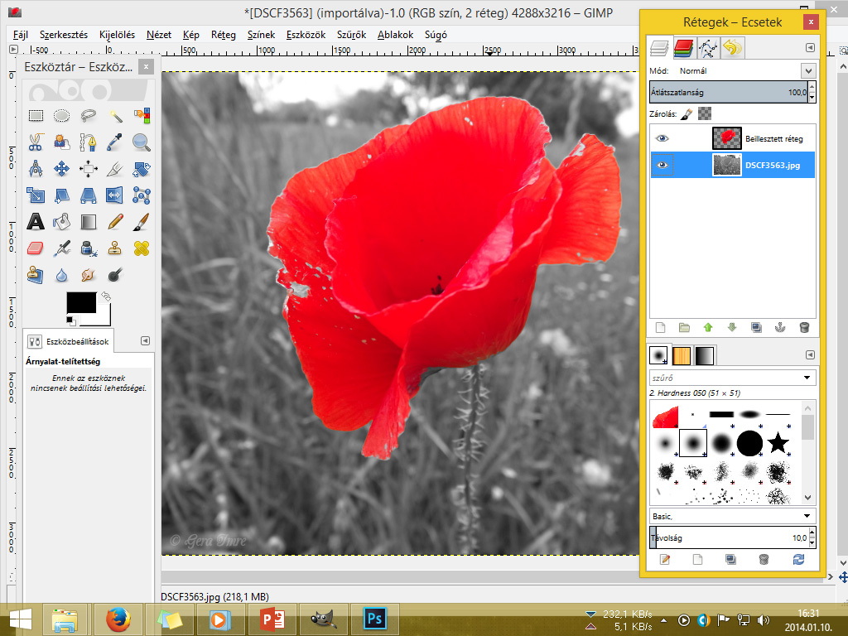
Konkrétan mire használhatom a GIMP-et?
Érdekességek
Néhány hatásos példa
Itt (talán annyira nem látszik), egy rétegmaszkkal adtam hozzá elmosódást azokhoz a részekhez, amik nem voltak számomra fontosak
Ezen a képen például egyetlen színt hagytam meg telítettként.
Két réteg: a teljes kép (szürkeárnyalatosként) és a virág
A következő dián a végleges képek is megjelennek majd!

Slide 14
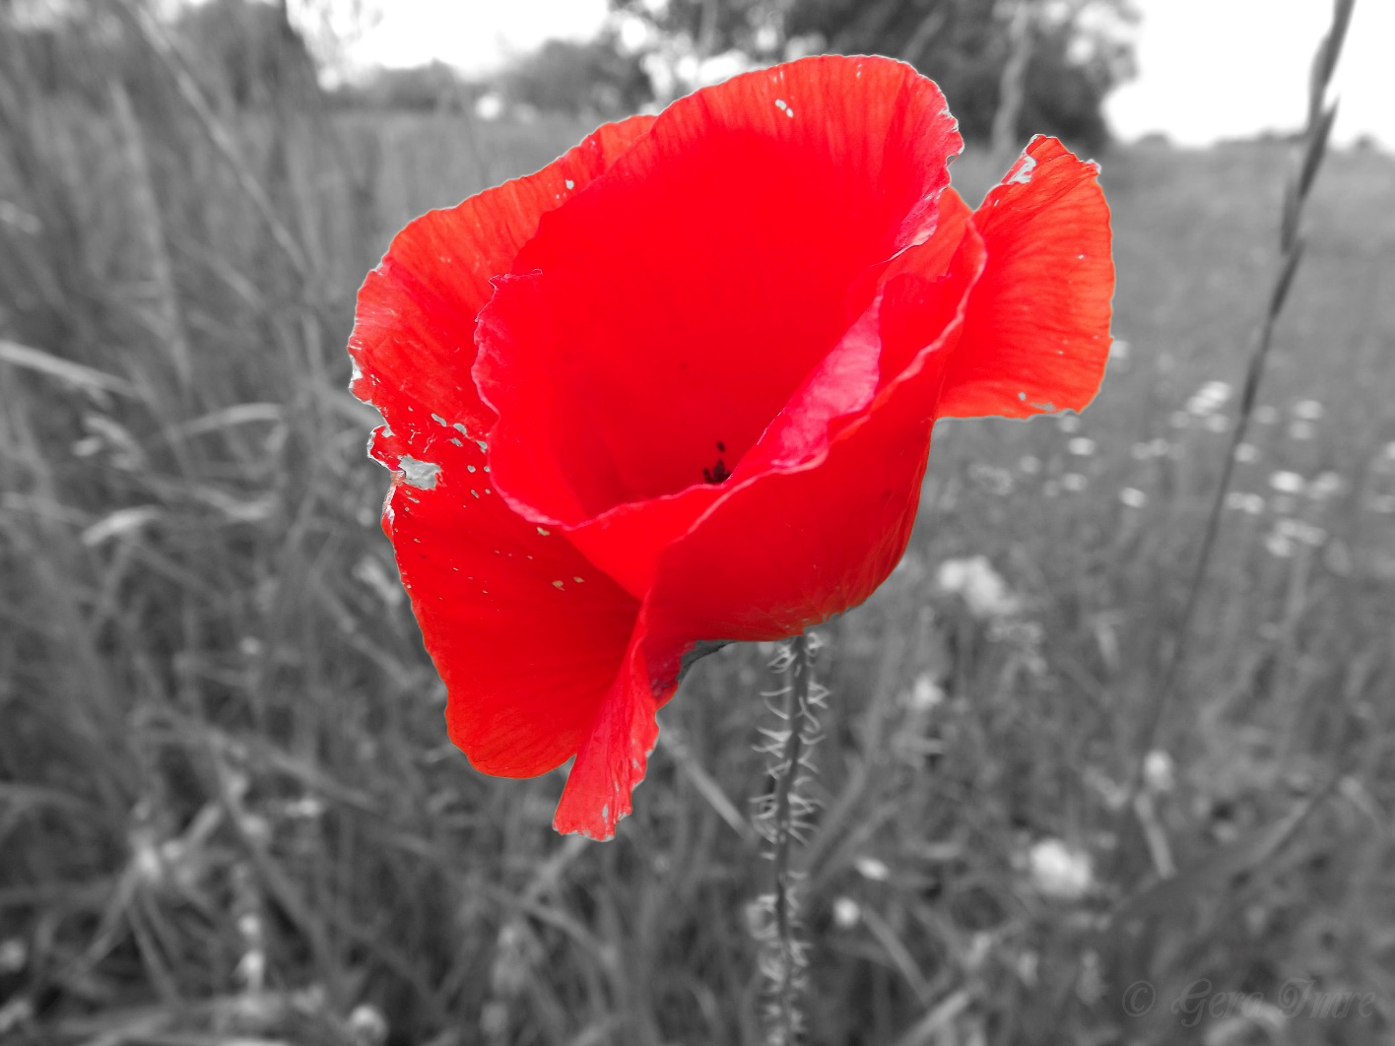
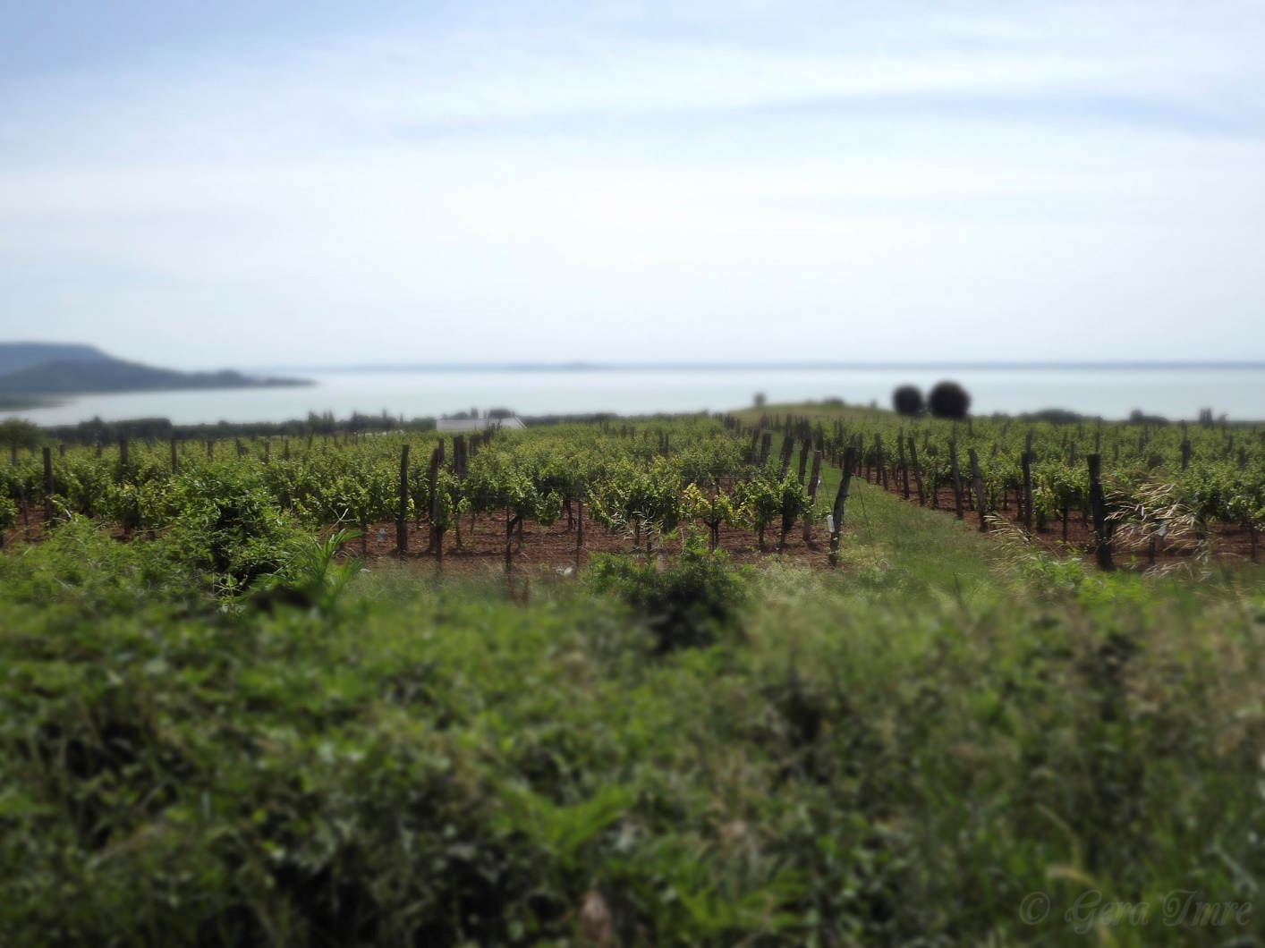
Konkrétan mire használhatom a GIMP-et?
Érdekességek

Slide 15
Gyakoroljunk!
!
Gyakorlófeladat
Gyakorlófájl a prezentáció mellett!
1. Rendezzük át a csíkos réteget, hogy az a kép tetején (teljesen előtérben) legyen!
2. Változtassuk a réteg átlátszatlanságát 10%-ra!
3. Cseréljük ki a rétegmódot „Különbség”-re!

Slide 16
Most én kérdezek!
Még valami?
!
0.
Ingyenes, szabadon felhasználható (legális)
Mivel jár az, hogy a GIMP egy nyílt forráskódú szoftver?
1.
Pl.: adatveszteség elkerülhető; ott szerkesztem a képet ahol akarom
Mondj két dolgot, amiért előnyös rétegekkel dolgozni!
2.
Egymás tetejére illesztett képek („lapok”), melyek együtt képet alkotnak
Pontosan mik is azok a rétegek?
3.
Beállíthatjuk, hogy a program hogyan rajzolja a réteget a képre
Mire valók a rétegmódok?
4.
Az átlátszatlanság sávval/vezérlővel
Mivel állíthatjuk be, hogy mennyire legyen látható egy réteg?

Slide 17
Források
GIMP logó © 2001-2013 The GIMP Team – www.gimp.org
Rétegek felhasználásának pozitívumai (angol) © 2013 About.com Photography – photography.about.com
(A példaként felhasznált képek saját készítésűek!)
A GIMP GNU képszerkesztő program letölthető a www.gimp.org webhelyről, vagy az ott listázott tárhelyek bármelyikéről.
Köszönöm a figyelmet!
Fényképek (példák), képernyőképek, ábrák, mintadokumentum és prezentáció (+sablon) © Gera Imre, 2013-2014

